Slide 1
Pipes and filters

Slide 2
Pipes and Filters pattern
"The Pipe and Filter" нь stream /асинхрон боловсруулах боломжтой архитектурын дизайны загвар. Энэ загварт filter (шүүлтүүр) гэж нэрлэгддэг олон хэсгүүд байдаг бөгөөд шүүлтүүрүүдийн хоорондох холбогчийг pipe(хоолой) гэж нэрлэдэг.
Нарийн, төвөгтэй боловсруулалт хийдэг даалгаврыг дахин ашиглах боломжтой тусдаа элементүүдийн цуврал болгон боловсруулалтыг гүйцэтгэдэг даалгаврын элементүүдийг бие даан байрлуулж, масштаблах боломжийг олгосноор гүйцэтгэл, өргөтгөх чадвар, дахин ашиглах чадварыг сайжруулна.

Slide 3
Context and problem
Аппликешн нь боловсруулж буй мэдээлэл дээр янз бүрийн нарийн төвөгтэй даалгавруудыг гүйцэтгэх шаардлагатай.
Програмыг хэрэгжүүлэх энгийн боловч хүнд арга бол энэхүү боловсруулалтыг цул модуль болгон гүйцэтгэх явдал юм.
Гэвч энэ арга нь програмын өөр хэсэгт ижил боловсруулалт шаардлагатай бол кодыг дахин засварлах, оновчтой болгох эсвэл дахин ашиглах боломжийг багасгах магадлалтай.

Slide 4
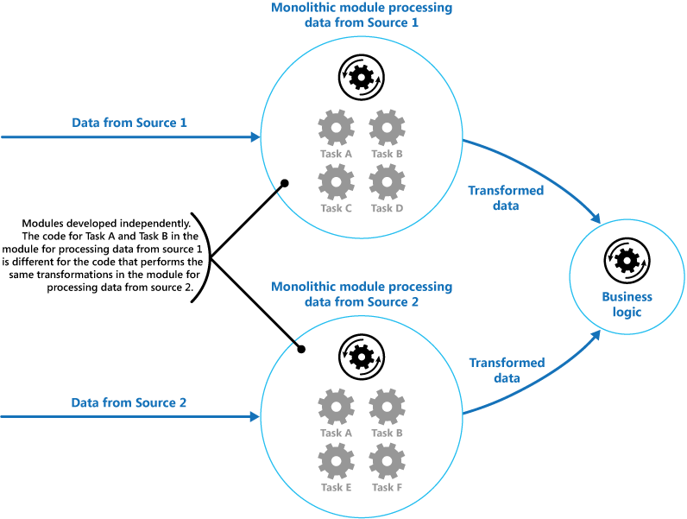

Slide 5
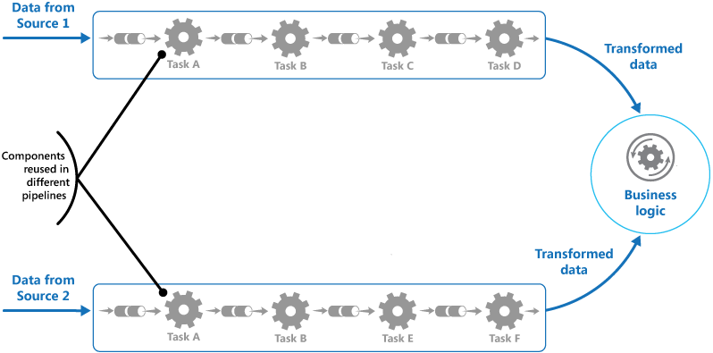
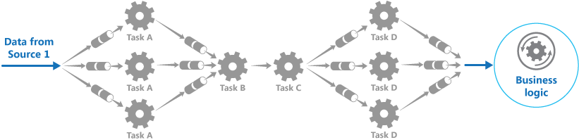
Шийдэл
1
1
2

Slide 6
Асуулт ба анхаарах зүйлс
Нарийн төвөгтэй байдал - ялангуяа дамжуулах хоолой дахь шүүлтүүрүүд өөр өөр серверүүдэд тархсан тохиолдолд нарийн төвөгтэй байдлыг бий болгож байдаг
Найдвартай байдал – Тухайн өгөгдөлийг олон дамжилгаар шүүгдэх учир өгөгдөл алдагдахгүй
Чадваргүй байдал - Хэрэв өгөгдөл хүлээн авсны дараа дамжуулах хоолой дахь шүүлтүүрүүдийн аль нэгэндээр нь амжилтгүй болж, ажлыг шүүлтүүрийн өөр хувилбарт шилжүүлсэн бол ажлын нэг хэсэг нь аль хэдийн дууссан байж болзошгүй
Давтагдсан мессежүүд- Дамжуулах хоолойн дараагийн үе шатанд өгөгдлөө дамжуулны дараа дамжуулах хоолой дахь шүүлтүүр амжилтгүй болвол шүүлтүүрийн өөр нэг хувилбарыг ажиллуулж болох бөгөөд энэ нь дамжуулах хоолойд ижил мессежийн хуулбарыг нийтлэх болно. Энэ нь ижил мессежийн хоёр тохиолдлыг дараагийн шүүлтүүрт шилжүүлэхэд хүргэж болзошгүй. Үүнээс зайлсхийхийн тулд дамжуулах хоолой нь давхардсан мессежийг илрүүлж арилгах ёстой.

Slide 7
Энэ загварыг хэзээ ашиглах вэ
Програмд шаардагдах боловсруулалтыг бие даасан алхмуудад хялбархан хувааж болно.
Програмын гүйцэтгэсэн боловсруулалтын үе шатууд нь өргөтгөх чадварт өөр өөр шаардлага тавьдаг
Програмын гүйцэтгэсэн боловсруулалтын үе шатуудыг дахин эрэмбэлэх эсвэл алхам нэмэх, хасах боломжийг олгохын тулд уян хатан байдал шаардлагатай.
Систем нь янз бүрийн серверүүд дээр алхмуудын боловсруулалтыг түгээх нь ашигтай байж болно
Өгөгдлийг боловсруулах явцад алдаа гарах үр дагаврыг аль болох багасгах найдвартай шийдэл шаардлагатай.

Slide 8
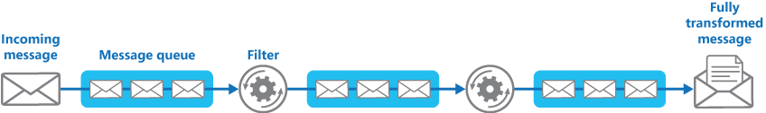
жишээ

